Slide 1
Datos e información
Se manejan grandes cantidades de datos desde hace mucho tiempo
  Censos romanos
  Bancos medievales
  Información fiscal de cada país
  Empresas de todo tipo
Tradicionalmente, se han usado
  Fichas, informes, expedientes archivadores, carpetas…

Slide 2
Datos e información
Tradicionalmente
  Manejados por personas
  De forma manual
  Gran componente subjetivo
Algunos sistemas intentan eliminar el componente subjetivo
  Sistemas burocráticos

Slide 3
Datos e Información
Informática
  Tratamiento automatizado de la información
  Se elimina el componente subjetivo
  Las operaciones con los datos se vuelven
    Precisas
    Rápidas
  Permite un mayor volumen de datos

Slide 4
Discos de datos
Originalmente, los programas de ordenador utilizaban directamente los soportes de memoria (cinta, disco)
  Sistema más simple
  Un programa = Un disco de datos
  Un cambio de datos hacía inútil el programa
  Un cambio de programa hacía inútiles los datos anteriores

Slide 5
Ficheros (archivos)
El sistema operativo crea archivos
  Los programas se simplifican
  Los programas pueden compartir los discos
  Más de un programa puede usar los mismos ficheros de datos

Slide 6
Conceptos básicos
Un archivo se compone de registros
  Un registro son los datos agrupados de alguna entidad
Un registro contiene campos de datos
  Cada campo tiene un nombre y un valor
Por simplicidad, supondremos que todos los registros tienen los mismos campos

Slide 7
Conceptos básicos
987,juan,87345,10 norte 342
876,pedro,43649,8 oriente 342
123,jorge,03342,av. libertad 23
69,vicente,61560,valencia nº183
18,lorenzo,06490,sol nº18
19,lucía,06480,luna nº8

Slide 8
Conceptos básicos
Campo
987,juan,87345,10 norte 342
876,pedro,43649,8 oriente 342
123,jorge,03342,av. libertad 23
69,vicente,61560,valencia nº183
18,lorenzo,06490,sol nº18
19,lucía,06480,luna nº8
Registro

Slide 9
Tipos de archivos (según uso)
Permanentes
  Datos que deben ser guardados
  Empleados contratados, nóminas pagadas, declaraciones de impuestos,…
De movimiento
  Cambios que deben ser incluidos en archivos permanentes
  Ejemplo: un puesto de peaje debe guardar todos los pagos con tarjeta, y enviarlos juntos
De maniobra
  Se utilizan como extensión a la RAM de un ordenador, se borran cuando el proceso termina
  Ejemplo: caché de disco de los navegadores

Slide 10
Tipos de archivos (según formato)
De texto (o planos, o ASCII)
  Pueden editarse con el bloc de notas
  Son teóricamente legibles directamente por las personas
Binarios
  La información se guarda en un formato numérico (binario), no legible directamente

Slide 11
Ficheros de texto
txt: Texto
html, rtf, ps: Texto con formato
ini, inf, conf, properties, xml: configuración de programas
sql, java, php, c: instrucciones de programas informáticos

Slide 12
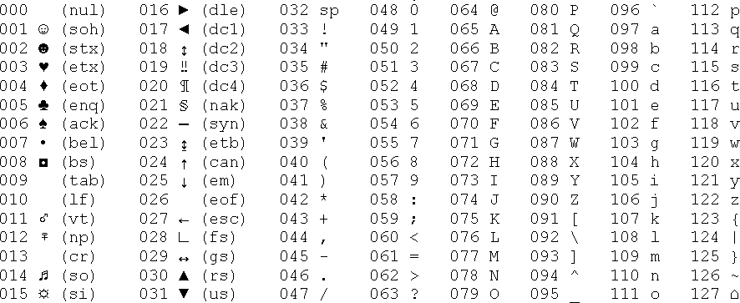
Ficheros de texto
Un fichero de texto es en el fondo un fichero binario
La traducción a “humano” es el estándar ASCCI, que asigna a cada byte una letra

Slide 13
Ficheros binarios
jpg, gif, bmp, png: imágenes
exe, dll, lib, o: ejecutables
doc, xls, odt: ficheros ofimáticos
zip, tar.gz, z: ficheros comprimidos

Slide 14
Ejercicio
Crea un fichero con nombres, apellidos, e instituto anterior de 10 de tus compañeros
  Utiliza un formato CSV y un editor de textos (bloc de notas, gedit)
Crea un fichero con datos de 5 institutos (pueden ser inventados)
  Nombre del instituto
  Dirección
  Teléfono
  Número de alumnos

Slide 15
Organización de ficheros
Imagina un fichero con datos de todos los alumnos de España
  Cientos de miles de registros
¿Cómo podemos…?
  Encontrar un alumno
  Encontrar todos los alumnos de un instituto

Slide 16
Organización de ficheros
Organización secuencial
  Los registros se colocan unos detrás de otros
  Pueden estar ordenados por algún criterio
Organización indexada
  Cada fichero secuencial puede tener otros ficheros de índice
  En el índice aparece
    Identificador de cada registro
    En qué línea (posición) está ese registro
  Nota: Cada fichero de índice puede ser secuencial, o también indexarse!!

Slide 17
Acceso a ficheros
Acceso secuencial
  Para llegar a un registro, es necesario pasar por todos los anteriores
  “Obligatorio” en
    cintas
    ficheros sin indexar con campos de longitud variable (csv, xml,…)
Acceso directo
  Se puede leer directamente un fichero sin tener que pasar por los anteriores
  Se necesita saber su posición (por un índice)

Slide 18
Más allá de los ficheros
Más problemas con ficheros
  ¿Qué hago para cambiar a un alumno de instituto?
  ¿Qué hago si un instituto se cierra?
  ¿Cómo guardo las asignaturas de que sigue un alumno?
  ¿Cómo guardo las asignaturas que se imparten en un instituto?
  ¿Cómo garantizo que las asignaturas de un alumno se imparten en su instituto?
  …

Slide 19
Más allá de los ficheros
Más problemas con ficheros
  En una empresa, los datos pueden estar dispersos y duplicados
    Hay que actualizar todas las copias a la vez → centralización de los datos
  Puede haber datos confidenciales → permisos por fichero
  Se puede necesitar más de un programa accediendo a los mismos registros
    Pero no a los mismos campos → permisos por campo,
  Diferentes departamentos pueden tener nombres distintos para los ficheros, o los campos → diferentes formas de ver los registros

Slide 20
Bases de datos
Una colección de datos que están lógicamente relacionados entre sí, que tiene una definición y una descripción comunes y que están estructurados de una forma particular
Una base de datos es una colección de datos estructurados según un modelo que refleje las relaciones y restricciones existentes en el mundo real. Los datos, que han de ser compartidos por diferentes usuarios y aplicaciones, deben mantenerse independientes de ésta, y su definición y descripción han de ser únicas estando almacenados junto a los mismos. Por último, los tratamientos que sufran estos datos tendrán que conservar la integridad y seguridad de éstos

Slide 21
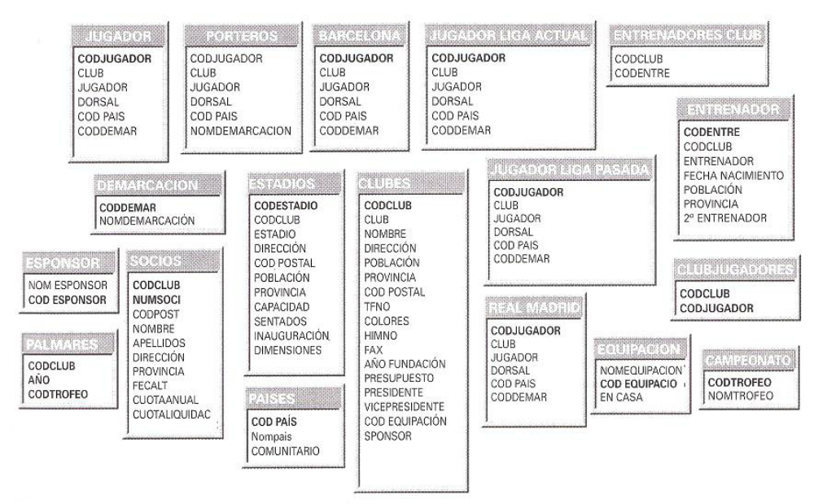

Slide 22
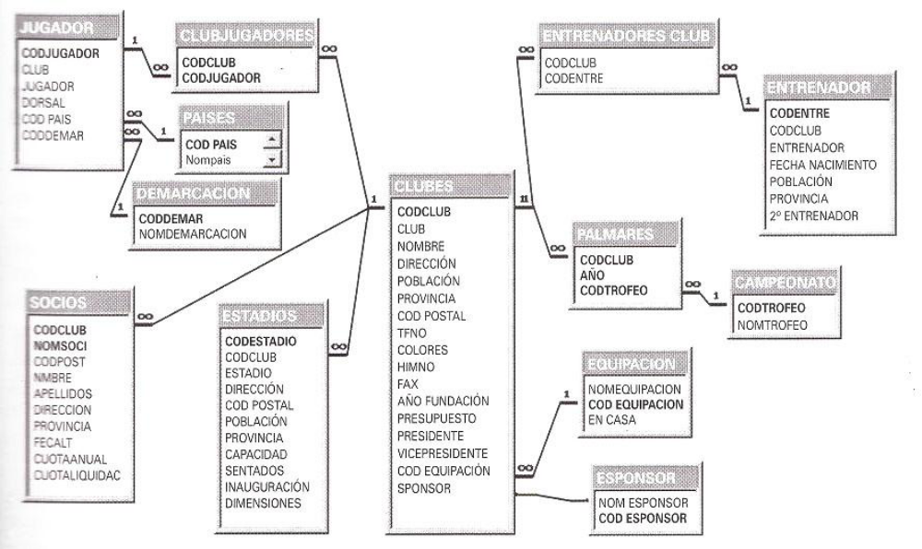

Slide 23
Bases de datos: Ventajas
Independencia de los datos y los programas y procesos. Esto permite modificar los datos sin modificar el código de las aplicaciones.
Menor redundancia. Aunque, sólo los buenos diseños de datos tienen poca redundancia.
Integridad de los datos. Mayor dificultad de perder los datos o de realizar incoherencias con ellos.
Mayor seguridad en los datos. Al limitar el acceso a ciertos usuarios.
Datos más documentados. Gracias a los metadatos que permiten describir la información de la base de datos.
Acceso a los datos más eficiente. La organización de los datos produce un resultado más óptimo en rendimiento.

Slide 24
Bases de datos: Inconvenientes
Instalación costosa
  El control y administración de bases de datos requiere de un software y hardware poderoso
Requiere personal cualificado
  Debido a la dificultad de manejo de este tipo de sistemas.
De todas formas, las ventajas superan ampliamente los inconvenientes

Slide 25
Bases de datos: niveles
El estándar ANSI/SPARC define tres niveles en un SGBD
  Interno: es como se almacena la información realmente. Por lo general, en ficheros en disco
  Conceptual: incluye la estructura de la base de datos total
    Entidades
    Campos
    Relaciones entre entidades
  Externo: Cada tipo de usuario/aplicación puede operar con una parte del nivel conceptual, a veces con una transformación intermedia

Slide 26
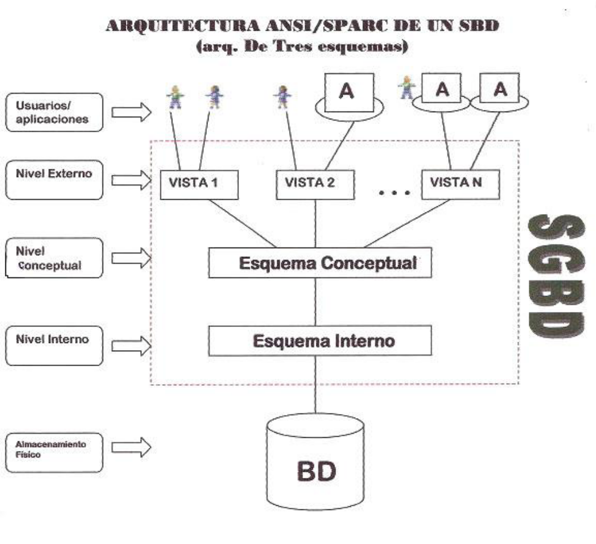

Slide 27
Bases de datos: creación
No es evidente abstraer, a partir de datos en bruto, la estructura de una base de datos
Las bases de datos se diseñan en tres pasos
  Nivel conceptual:
  Nivel lógico
  Nivel físico

Slide 28
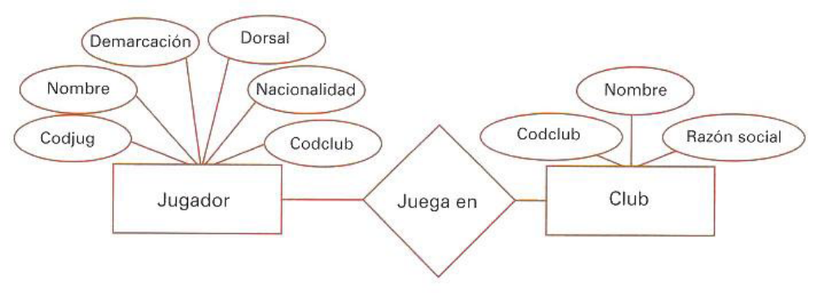
Bases de datos: nivel conceptual
Un usuario no informático debe poder entenderlo
Trata sobre
  entidades
  relaciones entre ellas
  datos a almacenar por cada entidad y relación

Slide 29
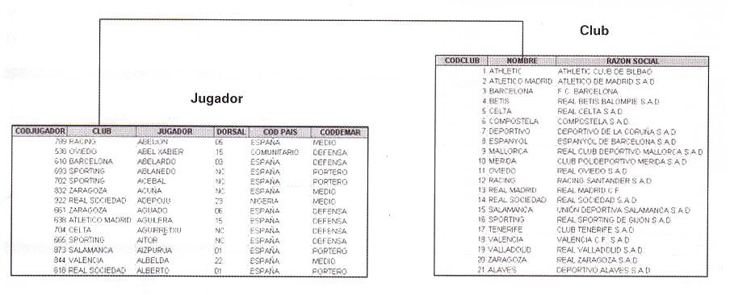
Bases de datos: nivel lógico
El modelo conceptual debe ser sistematizado y simplificado, para que un ordenador pueda manejarlo
No se decide cómo se guardarán los datos, pero sí qué forma tendrán

Slide 30
Bases de datos: nivel físico
Se describe de qué forma el nivel lógico será almacenado en ficheros
  CSV
  Utilizando un Sistema Gestor de Bases de Datos

Slide 31
SGBD: Componentes
Hardware: Servidores, discos, componentes de red,…
Software: Incluye un software de base de datos y las aplicaciones que los manejan
Datos: Tanto los datos originales como los metadatos

Slide 32
SGBD: Funciones
Almacenar datos en la base de datos, acceder a ellos y actualizarlos
Mantener descripciones de los datos accesibles por los usuarios (metadatos)
Integridad: una transacción debe realizarse en su totalidad o no realizarse
Integridad: los cambios deben poder ser realizados por varios usuarios a la vez

Slide 33
SGBD: Funciones
Integridad: Se deben poder recuperar los datos si se pierden (backup)
Integridad: sólo usuarios autorizados pueden ver/modificar datos
Integridad: sólo los datos que sigan el diseño lógico pueden ser almacenados
Comunicación: Datos y operaciones están disponibles para usuarios y aplicaciones

Slide 34
SGBD: Objetivos
Independencia física de datos
  Un programa debería poder seguir funcionando aunque el diseño físico (cómo se almacenan los datos en disco) cambie
  Basta con que el SGBD ofrezca sólo un nivel conceptual que pueda usar diferentes niveles físicos
Independencia lógica de datos
  Un programa debería poder seguir funcionando aunque el diseño lógico (cómo se relacionan los datos) cambie
  Es más difícil, pero teóricamente son suficientes las vistas (niveles externos)

